Slide 1
Le conseil européen
Crée en 1974, il regroupe les chefs d’Etat.
Donne les impulsions et arbitre
A l’initiative, notamment des lois
Elevé au rang d’institution par le Traité de Lisbonne

Slide 2
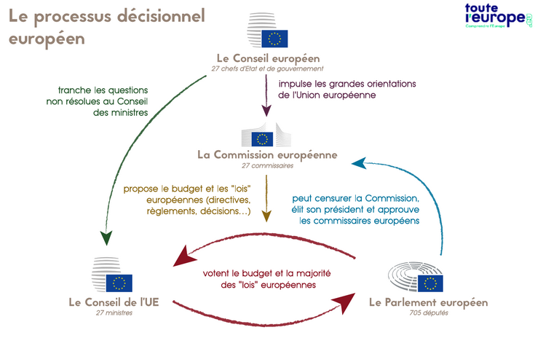
Les institutions de l’UE
Touteleurope.eu

Slide 3
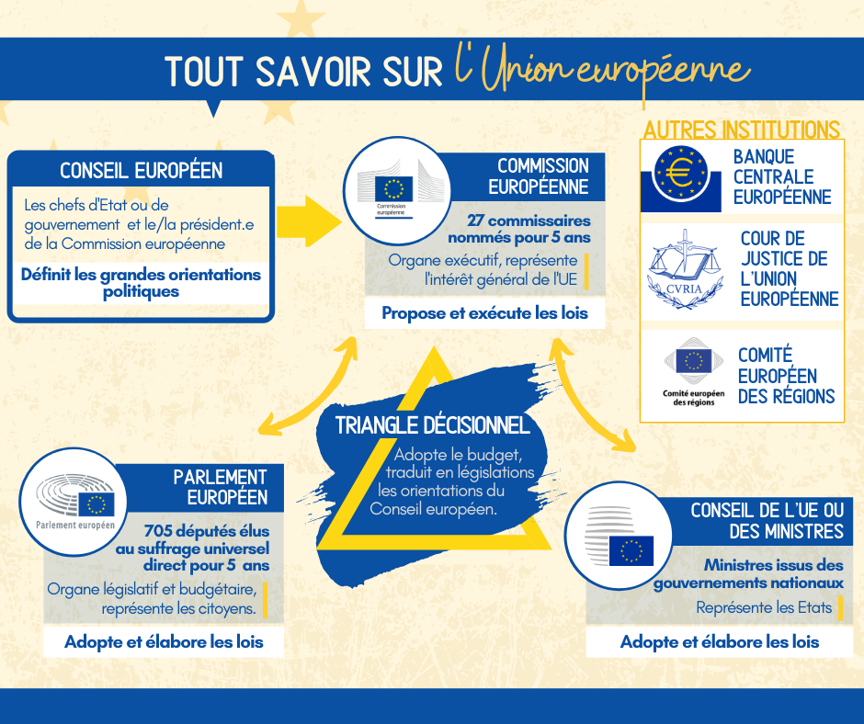
https://europe-valleedurhone.eu/

Slide 4
Ses membres
Le président (voir ensuite); Elu pour 2 ans et six mois
Les chefs d’Etat
Si besoin de le président de la commission et le Haut représentant de l’Union pour les affaires étrangères.

Slide 5
Le président
Depuis le traité de Lisbonne, l’UE a un visage (Van Rompy puis Tusk). Représente l’UE auprès des chefs d’Etat et œuvre pour le consensus et la cohésion.

Slide 6
Le Conseil européen se réunit deux fois par semestre à Bruxelles sur convocation de son président. En cas de circonstances exceptionnelles, ce dernier convoque une réunion extraordinaire du Conseil européen.
Chaque réunion ordinaire du Conseil européen se déroule sur une durée maximale de deux jours.
Ces réunions ne sont pas publiques et les délibérations relèvent du secret.
Généralement, la 1ère partie de la réunion est consacrée aux questions générales, alors que la seconde est réservée plus spécifiquement à la PESC
Ses compétences
Le Conseil européen se prononce en principe par consensus.

Slide 7
Le Conseil (de l’UE)
Il représente les Etats membres
Il est exécutif et législatif
Les ministres des Etats les représentent dans les différentes formations

Slide 8
Ses membres
Les ministres des formations
Affaires générales
Affaires étrangères
Affaires économiques et financières
Justice et affaires intérieures
Emploi, politique sociale, santé et consommateurs
Industrie, recherche, tourisme
Transports et télécommunications
Agriculture et pêche
Environnement
Education, jeunesse, culture et sport
.

Slide 9
Mais les travaux sont supervisés par le conseil des Affaires générales (présidence par trois membres de manière tournante)
La formation « Affaires étrangères » du Conseil est présidée par le Haut représentant de l’Union pour les affaires étrangères et la politique de sécurité : Federica Mogherini (It.)
Celui-ci est nommé à la majorité par le Conseil européen, avec l’accord du président de la Commission européenne pour un mandat de 5 ans
Les compétences
Le Conseil dispose du pouvoir législatif et du pouvoir budgétaire, qu’il partage avec le Parlement européen.
Dans le domaine de la PESC, il lui incombe de prendre les décisions nécessaires à la définition et à la mise en œuvre de cette politique sur la base des orientations générales et des lignes stratégiques définies par le Conseil européen.

Slide 10
Les décisions du Conseil sont prises, selon les sujets, soit à la majorité simple, soit à l’unanimité, soit à la majorité qualifiée.
Lorsque le vote à la majorité simple est prévu, les décisions sont adoptées si elles ont recueilli la moitié des voix plus une (soit au minimum 15 voix favorables sur 28).
Mais depuis le Traité de Lisbonne, le vote à la majorité simple au Conseil n’existe quasiment plus.
Lorsque le vote à l’unanimité est prévu, les décisions sont adoptées dès lors qu’aucun Etat membre ne s’oppose à leur adoption (le compromis de Luxembourg permet ce véto)
Les abstentions ne sont pas suffisantes pour empêcher une décision d’être adoptée. C’est le principe de l’abstention constructive

Slide 11
La modalité de vote la plus utilisée est le vote à la majorité qualifiée. Elle l’est aujourd’hui pour environ 80% de la législation de l’UE.
Lorsque le Conseil statue sur proposition de la Commission européenne ou du Haut représentant, la majorité qualifiée est atteinte si deux conditions sont remplies :
55% au moins des membres du Conseil doivent exprimer un vote favorable (soit au minimum 16 voix favorables sur 28).
Les Etats membres constituant cette majorité qualifiée doivent représenter au moins 65% de la population totale de l’UE.
Lorsque le Conseil ne statue pas sur proposition de la Commission européenne ou du Haut représentant, au moins 72% des membres du Conseil doivent exprimer un vote favorable avec au moins 65% de la population totale de l’UE.

Slide 12
La commission européenne
Veille sur l’intérêt général de la Communauté
Conserve l’esprit européen et représente l’UE sur la scène internationale
A l’initiative, notamment des lois
Exécute le budget

Slide 13
Ses membres
L’élargissement de 2004 enlève aux « grands pays » la possibilité d’avoir 2 commissaires
Aujourd’hui c’est 1 chacun et bientôt moins ?
Choisis par les gouvernements, ils sont validés par le Parlement

Slide 14
Ils n’ouvrent que pour l’UE et durant 5 ans.
Le président
Nommé par les Etats, et validé par le Parlement, il est désormais un vrai chef d’équipe. Son action pèse sur le devenir de l’Europe et son orientation géo-économique.
(cf Barrso vs Juncker)
Quels moyens?
25 000 agents, 23 directions générales et un pouvoir de proposition.

Slide 15
Une réunion par semaine
La Commission européenne est un organisme collégial.
Le principe de collégialité repose sur l’égalité
des membres de la Commission dans la participation
à la prise de décision et implique d’une part
que les décisions soient délibérées en commun,
et d’autre part que tous les membres du collège
soient collectivement responsables, sur le plan politique
, de l’ensemble des décisions
Ses compétences
La commission propose, le conseil dispose mais ne peut s’opposer
qu’à l’unanimité.

Slide 16
La Commission a le monopole de l’initiative dans le domaine législatif.
Un acte législatif de l’Union ne peut ainsi être adopté que sur
proposition de la Commission. Ce monopole de l’initiative a 2 limites, qui ne sont que relatives :
Le Parlement européen et le Conseil peuvent demander à la Commission de leur soumettre des propositions. Elle peut néanmoins refuser de le faire.
Des citoyens de l’UE, au nombre d’au moins 1 million, peuvent demander par pétition à la Commission de soumettre une proposition législative. Mais il s’agit d’une simple invitation à agir. La Commission peut très bien refuser cette demande

Slide 17
La Commission détient une compétence exclusive d’exécution dans le domaine de la concurrence
Lorsqu’un Etat membre ne s’acquitte pas correctement des obligations que lui impose le droit de l’Union, la Commission européenne peut saisir la Cour de justice d’un recours en manquement et lui demander d’infliger une amende à cet Etat.
Dans le domaine de la concurrence, la Commission est habilitée à infliger elle-même à des entreprises des amendes en cas de non-respect des règles de concurrence de l’Union

Slide 18
Le Parlement
L’europarlement est élu au suffrage universel direct
Il a un pouvoir législatif et de contrôle
Il représente les peuples de l’Union avec 751 députés

Slide 19
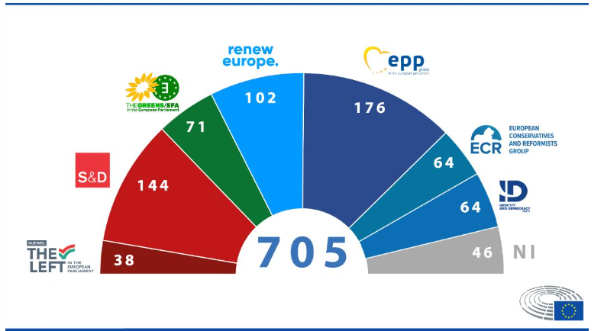
Ses membres
Des élus entre 6 minimum et 96 pour chaque pays membres. Elus selon des modalités nationales au suffrage universel direct pour 5 ans depuis 1979. Président Roberta Metsola
https://www.europarl.europa.eu/

Slide 20
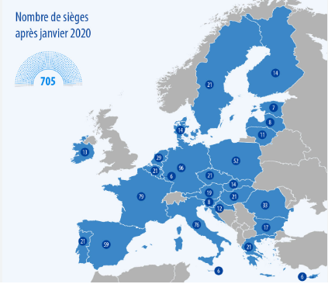
Source :
Maison de l’Europe

Slide 21
C’est la Commission qui élabore un projet de budget sur la base des prévisions de dépenses de chaque institution de l’Union européenne. La Commission présente ce projet de budget au Conseil et au Parlement européen au plus tard le 1er septembre de l’année précédant celle de l’exécution du budget.
Le Conseil adopte alors sa position sur le projet de budget et la transmet au Parlement européen au plus tard le 1er octobre. La Parlement européen a alors 42 jours pour adopter sa position. Si le Parlement adopte la même position que le Conseil, le budget est adopté. Si le Parlement européen apporte des modifications à la position du Conseil, un comité de conciliation se réunit pour trouver un accord. Si aucun accord n’est trouvé, la Commission doit présenter un nouveau projet de budget.
Le Parlement européen peut contraindre la Commission européenne à une démission collective en votant une motion de censure à son encontre.

Slide 22
Pouvoir législatif
Dans un 1er temps, la Commission présente une proposition au Parlement et au Conseil.
En première lecture, le Parlement arrête sa position et la transmet au Conseil, qui délibère en public (de même que la Chambre représentant les Etats fédérés dans un Etat fédéral. Exemple du Sénat aux Etats-Unis).
Si le Conseil approuve la position du Parlement européen, l’acte concerné est adopté dans la formulation qui correspond à la position du Parlement européen. C’est le cas le plus fréquent (plus de 4 textes sur 5).
Si le Conseil n’approuve pas la position du Parlement européen, il adopte sa propre position en première lecture et la transmet au Parlement européen.

Slide 23
En deuxième lecture, le Parlement doit se prononcer dans un délai de 3 mois. Il y a 3 possibilités :
Si le Parlement approuve la position du Conseil, l’acte est réputé adopté dans la formulation qui correspond à la position du Conseil.
Si le Parlement rejette la position du Conseil, l’acte proposé est réputé non adopté.
Si le Parlement propose des amendements à la position du Conseil, le texte amendé est transmis au Conseil, qui doit se prononcer dans un délai de 3 mois.
S’il y a accord, s’engage une troisième lecture. Le Parlement européen et le Conseil ont chacun 6 semaines pour adopter le projet.

